Slide 1
Training seminar on Strengthening technical and organisational aspects of civil society organisations Lopota, Georgia 15-18 July, 2014 Experts: Nana Berekashvili, Shorena Lortkipanidze
strategiuli dagegmva da proeqtis wera (დამხმარე მასალა ტრენინგისთვის)

Slide 2
საპროექტო განაცხადის ფორმატი
საპროექტო განაცხადის ზოგადი ფორმატი შემდეგი ნაწილებისგან შედგება:
პრობლემის განაცხადი
პროექტის განხორციელების რაციონალურობის დამტკიცება
პროექტის მიზნები და ამოცანები
სტრატეგია და აქტივობები
შედეგები Outputs and Outcomes
ბიუჯეტი

Slide 3
რა არის საპროექტო განაცხადი ?
ეს არის არსობრივი დოკუმენტი, რომელიც ხელს უწყობს პირველად პროფესიონალურ ურთიერთობას ორგანიზაციასა და დონორს შორის განსახორციელებელი პროექტის გარშემო. საპროექტო წინადადება აკეთებს მონახაზს იმ გეგმისა, რომლის მიხედვით შემსრულებელმა ორგანიზაციამ უნდა განახორციელოს პროექტი, იგი იძლევა სრულ ინფორმაციას თუ ”რატომ” ეს პროექტი, პროექტის მართვის შესახებ და მისაღწევი შედეგების შესახებ.
საპროექტი განაცხადი ძალინ მნიშვნელოვანი დოკუმენტია. მას ზოგჯერ წინ უძღვის საპროექტო წინადადება concept note, რომელშიც საპროექტი განაცხადის ძირითადი ფაქტები და იდეაა.

Slide 4
პროექტის დაგეგმვაში დაინტერესებულ პირთა ჩართვა
ორგანიზაცია, რომელიც წარუდგენს დონორს ამ პროექტს, ანუ პროპონენტი: ერთი არასამთავრობო ორგანიზაცია ან ორგანიზაციატა ჯგუფი.
თემი, ისინი ვისთვისაც განკუთვნილია ეს პროექტი: მიზნობრივი ჯგუფი ან ბენეფიციარები უნდა იყონ ჩართულები პროექტის დაგეგმვაში, რათა ბენეფიციარებს ჰქონდეთ მონაწილეობისა და კუთვნილების შეგრძნება.
დონორები: თუ კი ეს შესაძლებელია კარგია თუ დონორი შემოიტანს თავის წვლილს. ფორმალური ურთიერთობისას დონორი ერიდება მაძიებლელ ორგანიზაციასთან კონტაქტს. თუმცა თუ დონორი მოითხოვს ორგანიზაცისთან შეხვედრას, სასურველია მათი პრიორიტეტების გარკვევა და მათი ინფორმაციის გაზიარებას.

Slide 5
რა ვიცი დონორის შესახებ
რა სახის დახმარებას და რა საკითხებს ანიჭებენ უპირატესობას;
დონორის ქვეყნისთვის შემუშავებული სტრატეგია
პროექტის შედგენის გზამკვლევი და ფორმა
რა პროგრამები/ პროექტები დაუფონანსებიათ მანამდე

Slide 6
პრობლემის არსი, პროექტის მიზანშეწონილება
პრობლემის არსი/პროექტის მიზანშეწონილება არის მოკლე შეჯამება იმ პრობლემებისა და საკითხებისა რომელზეც პროექტი მიმართავ თავის ძალისხმევას.
ეს უნდა იყოს ზუსტი და პუნქტებისგან შემდგარი თავი.
გამოიყენეთ ციტატები, მაგალითები, კვლევათა შედეგები და სტატიები.
რაც შეიძლება მეტად შეესატყვისებოდეს დონორის პრიორიტეტულ თემებს
თუ მოვიხსენიებთ სხვა ორგანიზაციების და მთავრობის მუშაობას ამ საკითხთან მიმართებაში, ეს ძალიან წაადგება ამ ნაწილს.

Slide 7
საერთო თემები
ქვეყანა, რეგიონი, მმმართველობა, დემოგრაფიული მონაცემები;
სიღარიბე და ეკონომიკური საკითხები;
უმუშევრობა და დასაქმების საკითხები;
გენდერული საკითხები;
აივ/შიდსთან მიმართებაში სიტუაცი;
ჯანდაცვა და განათლება.

Slide 8
პროექტის მიზანი
პროექტის მიზანი ძალზე ზოგადი , მაღალი დონისა და გრძელვადიანი ამოცანაა პროექტისთვის. ის განსხვავდება პროექტის ამოცანებისგან, რომლებიც არიან სპეციფიკურნი და მხოლოდ ამ პროექტის ფარგლებში შეიძლება მათი გადაწყვეტა. მაგრამ მიზანი ვერ მიიღწევა მხოლოდ ერთი პროექტის ფარგლებში, რადგან არსებობს სხვა ძალები და მოქმედი სუბიექტები, რომლებიც მუშაობენ ამ მიზანზე. როგორც წესი მიზანი მხოლოდ ერთია, და ის ასახული არის ხოლმე პროექტის სათაურშიც.

Slide 9
პროექტის მიზნის მაგალითი
”მთიანი რეგიონის მოსახლეობაზ ე ბუნებრივი კატასტროფების ზემოქმედების შემცირება”

Slide 10
პროექტის ამოცანები
პირდაპირ უნდა ეხმიანებოდეს პრობლემებს
უნდა იყვნენ:
სპეციფიკური, გაზომვადი, მიღწევადი, რელევანტური, დროში შემოსაზღვრული
SMART: Specific, Measurable, Achievable, Relevant and Time-bound.

Slide 11
რჩევები ამოცანების ჩამოყალიბებისთვის
იფიქრეთ, რას ნიშნავს წარმატები თქვენი პროექტისთვის და როგორ აპირებთ მის ჩვენებას;
იფიქრეთ შედეგებზე რომელსაც ელით;
აღწერეთ მიზნობრივი მოსახლეობა და ცვლილებები ამ მოსახლეობაში;
აუცილებლად დააფიქსირე ადგილი და დრო ყოველი თქვენი ამოცანისთვის;
ასახეთ სასურველი ცვლილებები პირობების, ქცევის ტერმინებში;
ყველა ამოცანას უნდა ჰქონდეს თავსი ინდიკატორი, რომელიც უჩვენებს რა, როდის, და როგორ შეიცვლება (პირობების, ქცვეა, პრაქტიკა);
ამოცანები რაღაცნაირად უნდა გადამოწმდეს პროექტის განხორციელების მსვლელობაში

Slide 12
პროექტის ამოცანები
რა სიტყვების გამოყენება შეიძლება :
გაზრდა, შემცირება, გაძლიერება, გაუმჯობესება, ხელისშეწყობა
რა სიტყვების გამოყენება არ არის მიზანშეწონილი:
გაწვრთნა, უზრუნველყოფა,შექმნა, დაფუძნება, წარმოება

Slide 13
სტრატეგია და აქტივობები
საპოექტო განაცხადში ხზი უნდა გაესვას, როგორ მიიღწევა ამოცანები. აქ უნდა შევეხოთ სტრატეგიას და აქტივობებს, რომლებიც განხორციელდება პროექტში. დიდი განსხვავებაა სტრატეგიასა და აქტვობებს შორის, სტრატეგია ფართო კონცეფციაა, რომლის შიგნით მოთავდება აქტივობები.
სტრატეგია პროექტში შეიძლება მოიცავდეს შემდეგს:
შესაძლებლობების განვითარება
ცნობიერების ამაღლება
ორგანიზაციული განვითარება
კვლევა და განვითარება
ადვოკატირება
დაზარალებულთა დაცვა
მიკროფინანსირება და სოფ;ის თემების განვითარება
მონაწილეობითი ინფრასტრუქტურის განვითარება
და ა.შ

Slide 14
პროექტის აქტივობები
აქტივობები შეიძლება მოიცავდეს:
ტრენინგების ჩატარება, ქუჩის აქცია;
თანამშრომელთა შერჩევა/ტრენინგი,
ბეისლაინი, PRA, FGD
კონფერენციის ჩატარება, სტატიების წერა, შეხვედრების ორგანიზება
თავშესაფრების ორგანიზება, კონსულტირება, იურიდიული დახმარება
კოოპერატივების ჩამოყალიბება
სარწყავი ავზების აგება, სადემონსტრაციო ნაკვეთების შექმნა და ა.შ.

Slide 15
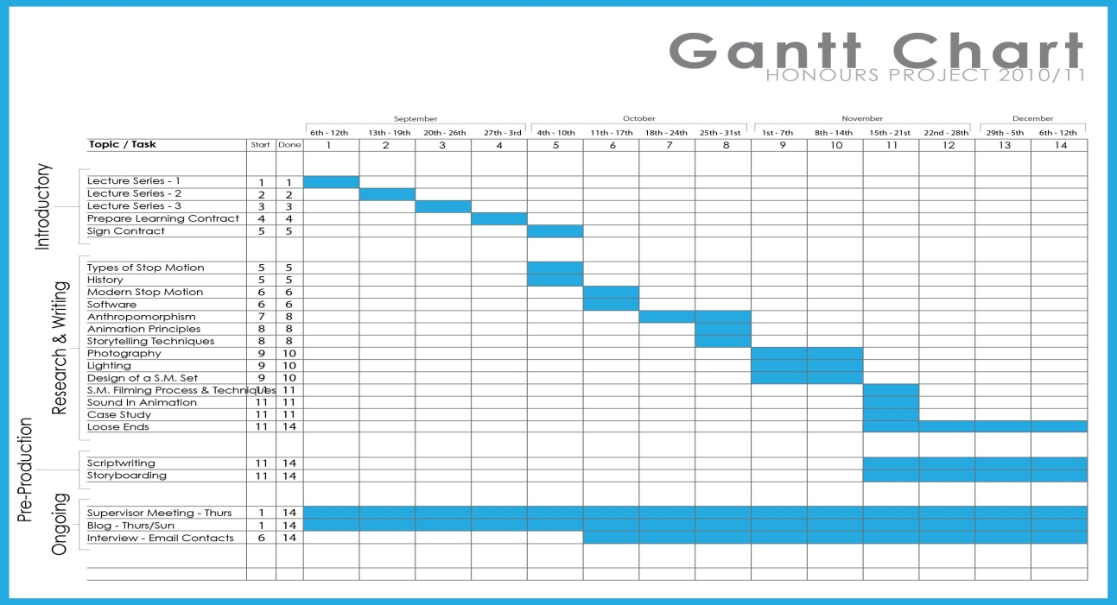
პროექტის აქტივობები
Gantt Chart არის დროის განრიგი ყველა სპროექტო აქტივობისთვის პასუხისმგებელი პირის მითითებით.

Slide 16
შესრულების ინდიკატორები
შესრულების ინდიკატორები შედეგები გაზომვისთვისაა. ისინი გვაძლევენ წარმოდგენას, თუ რა მიიღწა და რა არის მისაღწევი. მაგალითად, ”ოჯახების რაოდენობა, რომლებიც იცავენ სისუფთავეს საკუთარი სახლის გარშემო” ან ”ტრენინგებში მონაწილე ქალების რაოდენობა”.
არსებობს ორი ტიპის ინდიკატორები:
”პროცესის ინდიკატორები” არიან მაჩვენებლები პროცესებისა ან აქტივობებისთვის, მაგალითად, ”ტრენინგებში მონაწილე ქალების რაოდენობა”.
”შედეგების ინდიკატორები”უჩვენებს მიღწეულ შედეგებს, მაგ. ”ქალთა რაოდენობა, რომლებმაც იციან ქალთა უფლებების შესახებ”.

Slide 17
შედეგები
შედეგები არის ის ცვლილებები, რომლებსაც ველით რომ მოხდება პროექტის აქტივობების განხორციელების შედეგად. შედეგები არის პოზოტიური გამოცდილებები, რომლებიც მიიღეს ბენეფიციარებმა.
შედეგები 3 ტიპისაა:
1. Outputs
2. Outcomes
3. Impact

Slide 18
შედეგები
Outputs - არის მყისიერი შედეგი რომელსაც ვიღებთ მალევე პროექტის ან რომელიმე აქტივობის განხორციელების შემდეგ.მაგალითად, თუ პროექტში ტარდება ტრენინგი ადამიანის უფლებებზე მყისიერი შედეგია ” მონაილეებს უკეთ ესმით ადამიანის უფლებები”
Outcomes არის შედეგი რომელიც გარკვეული პერიოდის მერე მიიღება. წინა მაგალითით ეს იქნებოდა ” მონაწილეებმა გაავრცელეს ადამიანის უფლებების შესახებ ცოდნა თავიან თემებში და/ან დაიწყეს პოლიტიკის ადვოკატირება ად. უფლებების მიმართულებით.
Impact - არის გრძელვადიანი შედეგი რომელიც დადგა რადგან მოხდა პროექტის აქტივობები. მაგალითი ისევ ზემოთ მოყვანილიდან გამომდინარე იქნება ” მთავრობა აყალიბებს პოლიტიკას ადამიანის უფლებების დაცვის მიმართულებით”.

Slide 19
საპროექტო განაცხადის პაკეტი (Proposal Packaging)
სათაური უნდა წარმოადგენდეს პროექტის დასახელებას, დონორი სააგენტოს დასახელებას და წარმდგენი ორგანიზაციის სახელს, ლოგოს და საკონტაქტო ინფორმაციას.
უნდა იყოს სარჩევი
ერთი გვერდი გამოყენებული უნდა იყოს აკრონიმების ასახსნელად
აუცილებელი პროექტის მოკლე რეზიუმე, არაუმეტეს ერთი გვერდისა სადაც მოთხრობილია მიზნის, ამოცანების, შედეგებისა და აქტივობების შესახებ.
ინფორმაცია ორგანიზაციის შესახებ.
დარწმუნდით რომ გვერდები დანომრილია და გვერდები დაფორმატებული.
წერისას გამოიყენე მოქმედებითი გვარი წინადადებები.
მიაქციეთ ყურადღება მითითებულ გვერდების მაქსიმუმს და შეეცადეთ არ გადააჭარბოთ.
საჭიროების შემთხვევაში გაუკეთეთ დანართები.
დაურთეთ ბიბლიოგრაფია და კომენტარები.
საპროექტო განაცხადი უნდა იყოს ხელმოწერილი და ბეჭდით დამოწმებული.
განმარტებით წერილი (Covering letter) ძალზე მნიშვნელოვანია

